Slide 1

第八章 面向对象
授课老师：李老师
联系: chaoxiangteacherli

Slide 2
第八章 面向对象
8.1 面向对象的基本概念
8.2 类(class)
8.3 继承
8.4 导入类

Slide 3
8.1 面向对象的基本概念
面向过程（C，Fortran）
常用的编程方式
面向对象（C++，Java，Python）

Slide 4
8.2 类 (class)
类：对具有相同属性和方法的一组对象的描述或定义。
创建类：
class 类的名称():
“”” 类的说明文档 “””
def __init__(self,…):
pass
…
关键字class 创建类
对该类进行文字说明,让读者可以快速获知该类的作用
注：共4个下划线
__init__()是一种特殊的方法，当根据类创建对象时，python会自运行它。
pass语句表示后面暂时没有更多信息，可以在后续的编程中完善
类中的函数称为方法。

Slide 5
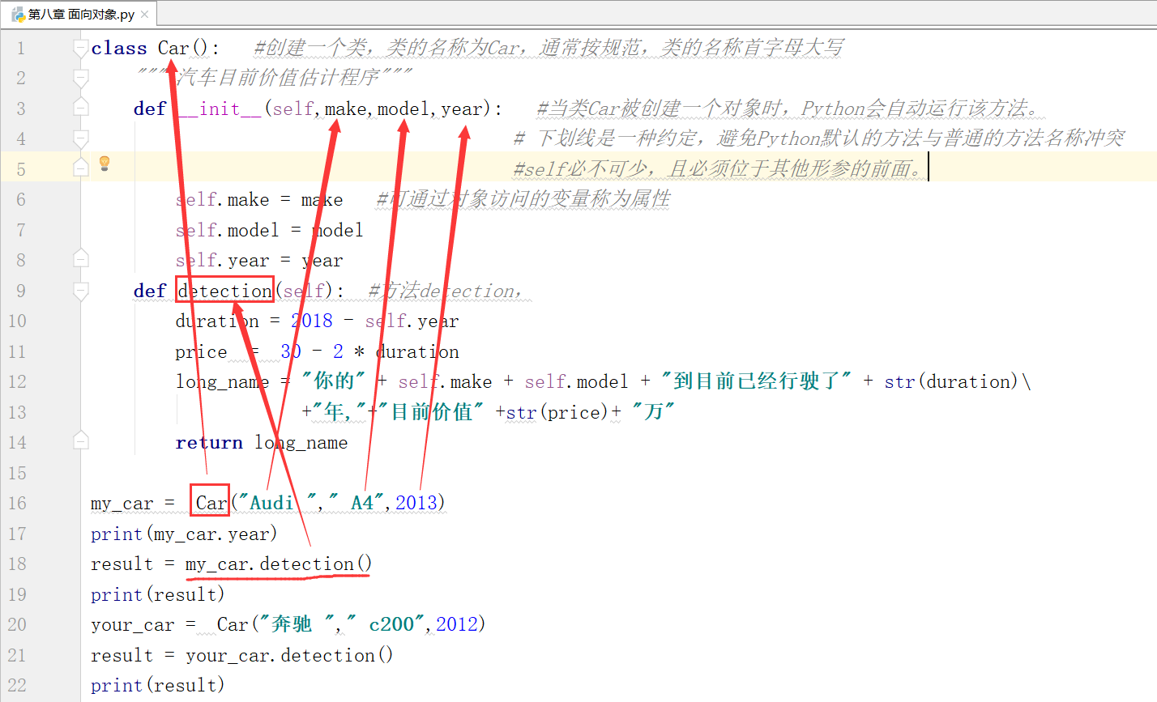

Slide 6
给属性指定默认值
self.属性名 = 默认值
修改属性的值
对象的名称.属性名 = 修改值

Slide 7
8.3 继承
当编写的类是另一个现成类的特殊版本，可使用继承。
一个类继承另一个类时，它将自动获得另一个类的所有属性和方法
原来的类称为父类，而新的类称为子类
class 父类名():
def __init__(self,参数1,…):
…
def …
class 子类名(父类名):
def __init__(self,参数1,…):
super().init(…)
…
def …
注：父类写在字类的前面。
子类创建的方法，父类不能使用；父类创建的方法子类都可以使用。

Slide 8
8.4 导入类
Python可以将类存储在模块中，然后在主程序中导入所需要的模块。
1、导入单个类
from 模块名 import 类名
打开指定模块名文件并导入类在本文件中。
在一个模块中可以同时存储多个类。
2、从一个模块中导入多个类
from 模块名 import 类名1,类名2,…

Slide 9
3、导入整个模块
import 模块名
导入整个模块，在使用过程中需要以句点的形式访问模块中的类。
例如模块a中有类A1，A2，A3，而在主程序中使用类时为：
a.A1
a.A2
a.A3
4、导入模块中的所有类
from 模块名 import *

